Slide 1
§4.4 函数的单调性与凸性
一、函数的单调性
二、函数的凹凸性
三、函数作图
四、曲率

Slide 2








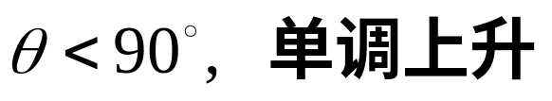
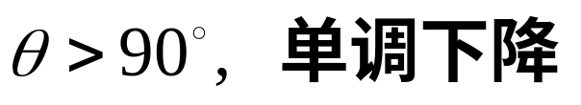
一、函数的单调性
从导数的几何意义考察函数的单调性：
o
a
b
o
a
b

Slide 3



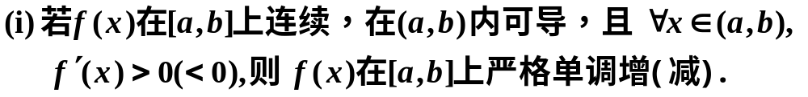
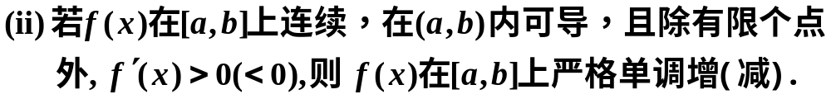
定理1 （导数的正负与函数升降的关系）
(教材p115)
注1. 函数严格单调的充分条件：
注2. 以上结论对任意区间 I 都成立.

Slide 4


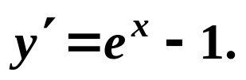



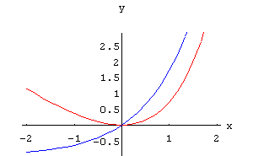






函数单调区间的求法：
导数等于零的点和不可导点，可能是单调区间的分界点．
方法
例1.
解

Slide 5


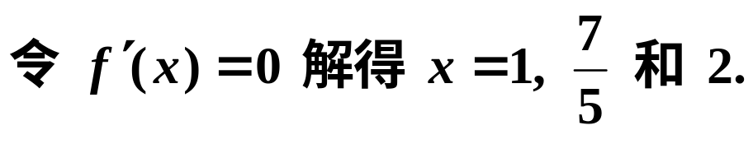
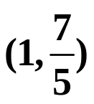
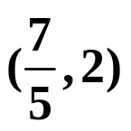


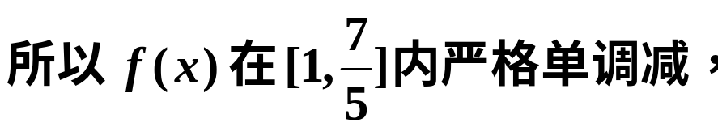

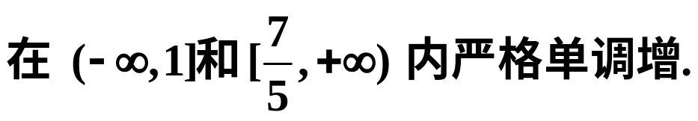
例2. 求函数 的单调区间.
解：定义域是 R.
列表讨论如下：
x
y' | + | － | + | +
y

Slide 6
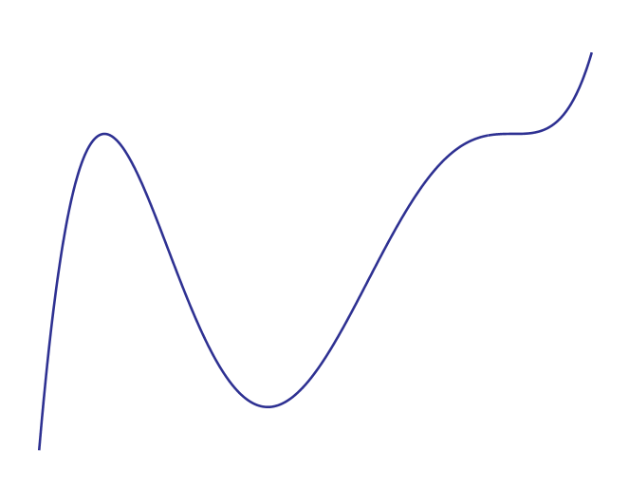






例2. 求函数 的单调区间.
解：定义域是 R.

Slide 7
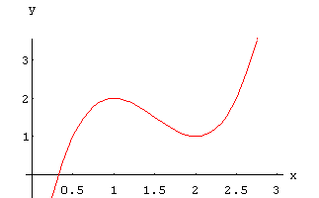
















例3.
解
单调增区间为
单调减区间为

Slide 8
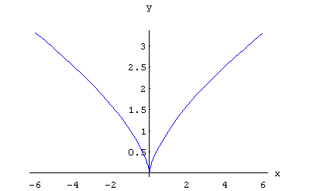

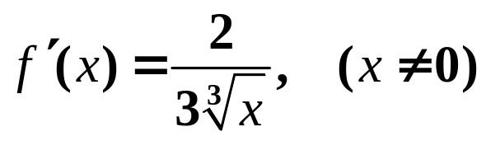








例4.
解
单调减区间为
单调增区间为

Slide 9
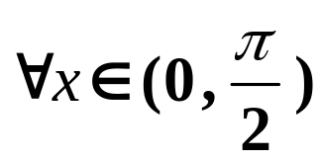


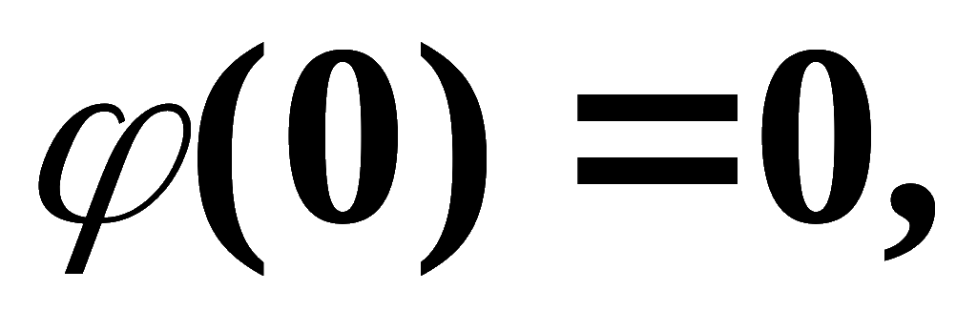
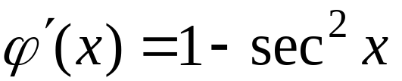
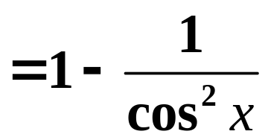
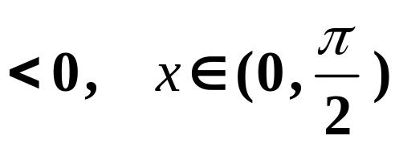
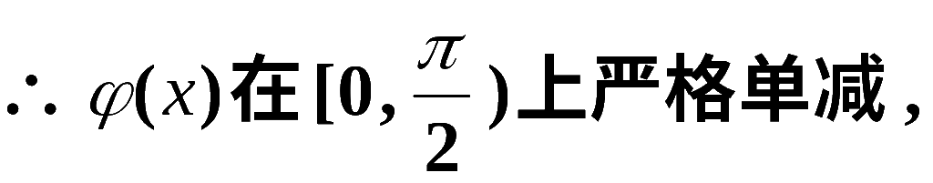





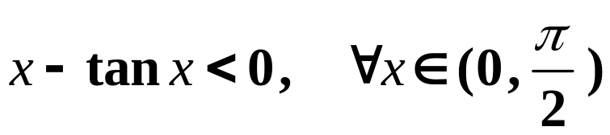
例5 证明：
利用函数的单调性证明不等式．
证：
令
则
从而
即

Slide 10
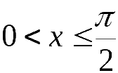
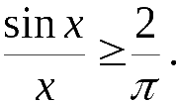
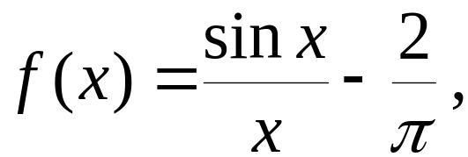
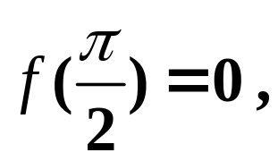
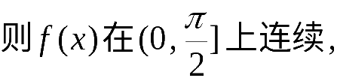
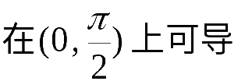
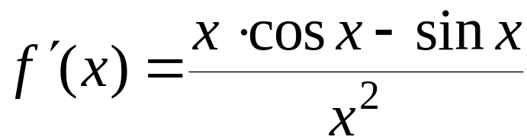
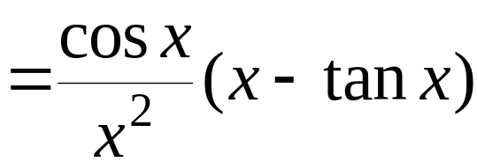


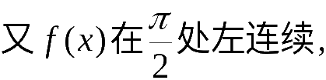
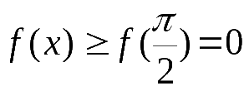
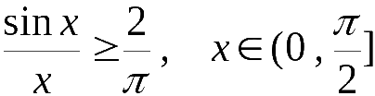
例6. 证明：
时, 成立不等式
证: 令
显然
且
因此
从而
Notes:
运行时, 点击按钮“证” 或“证明”, 可显示该不等式的证明过程, 证毕自动返回.

Slide 11
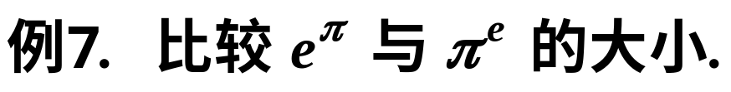
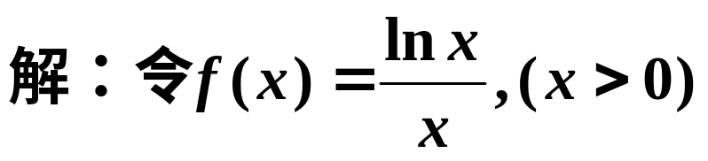
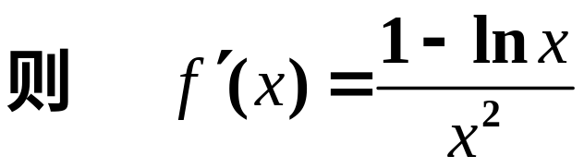


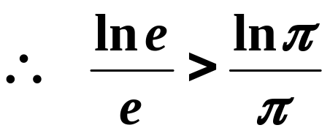
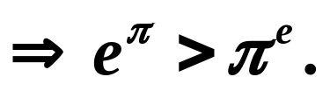
逆向思维寻找辅助函数

Slide 12
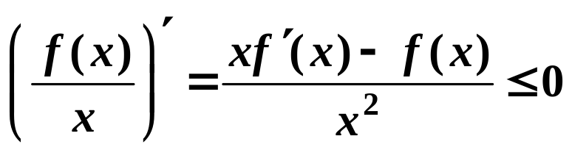



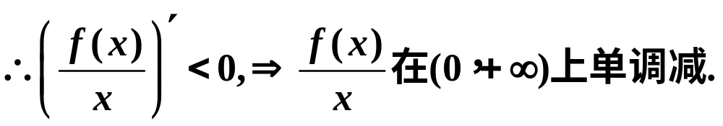
例8.
证

Slide 13
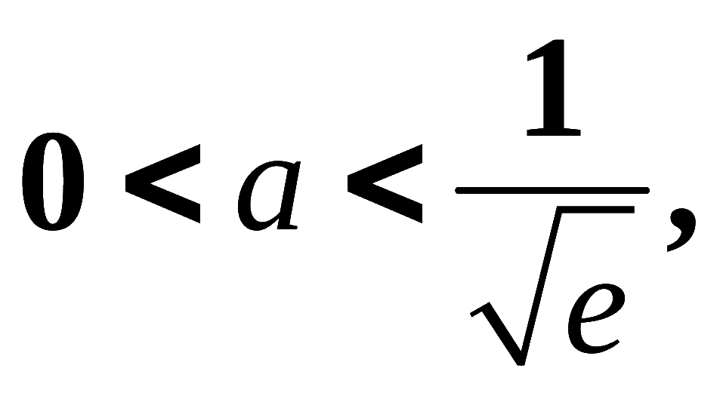
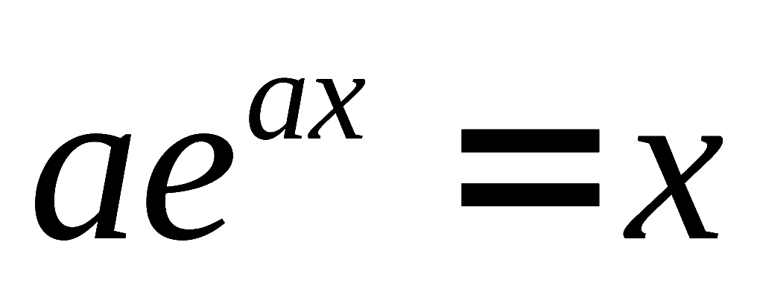
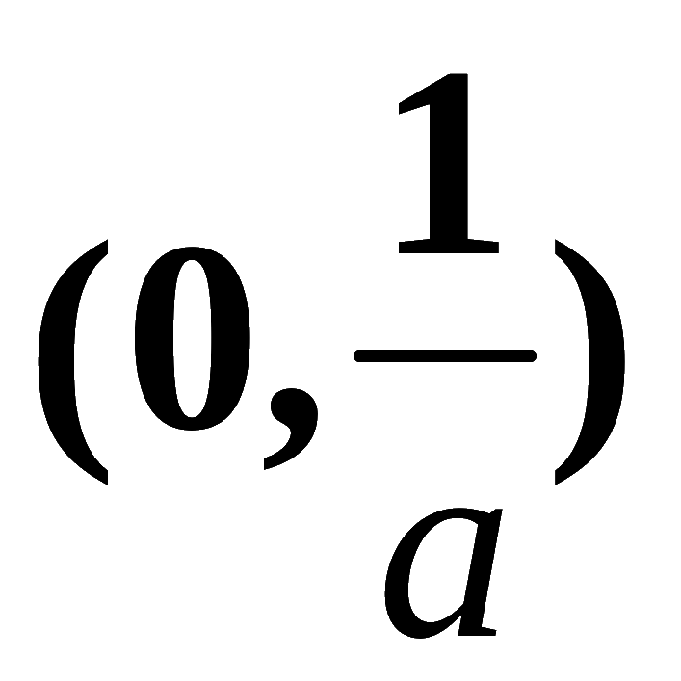
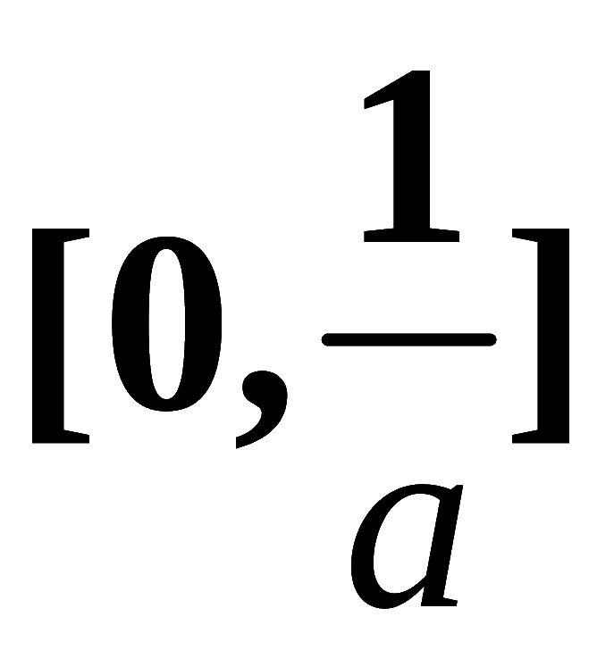
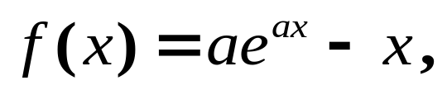

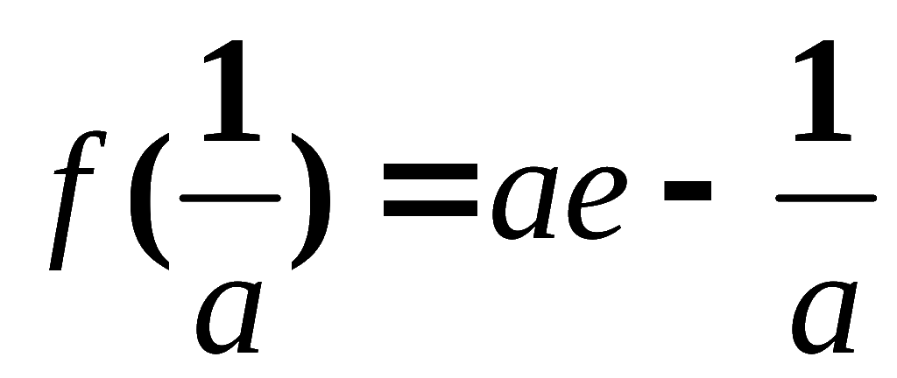
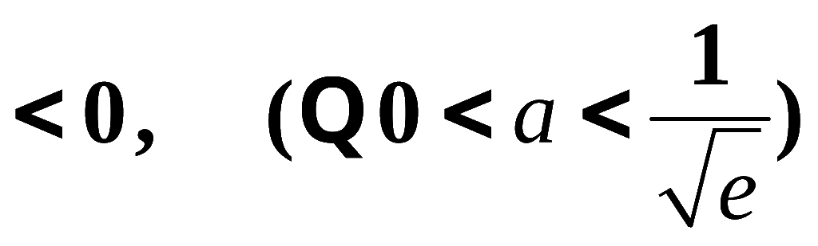
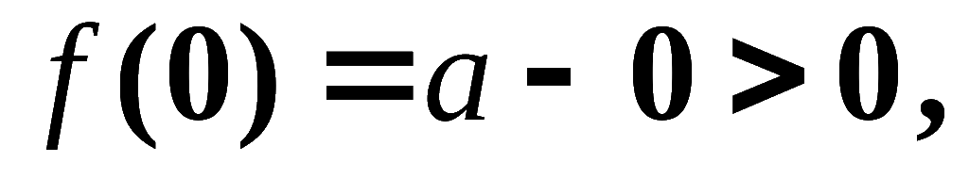
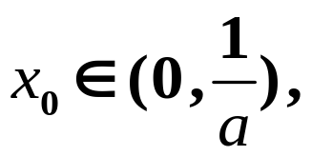

证明方程
利用函数的单调性判定根的个数
依据：严格单调函数的曲线与实轴至多相交一次
例9.
设
在区间
内有且仅有一个根.
证: 1) 存在性 .
则
在 上连续,
令
且
由零点定理知存在
使得
即原方程
在区间
内至少存在一个根.

Slide 14
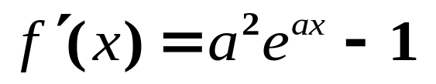

证明方程
利用函数的单调性判定根的个数
依据：严格单调函数的曲线与实轴至多相交一次
例9.
设
在区间
内有且仅有一个根.
证: 2) 唯一性 .
由于在 内，
故
在 上严格单减，
因此，原方程
在区间
内至多只有一个根.

Slide 15







练习
证：

Slide 16

思考题

Slide 17





思考题解答
不能断定.
例
但

Slide 18







当 时，
当 时，
注意 可以任意大，故在 点的任何邻域内， 都不单调递增．

Slide 19


练 习 题

Slide 20


Slide 21

练习题答案

